Slide 1
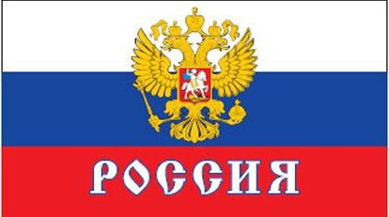
КОНСПЕКТ
НЕПОСРЕДСТВЕННО ОБРАЗОВАТЕЛЬНОЙ ДЕЯТЕЛЬНОСТИ
по ОО «Социально-коммуникативное развитие»
в подготовительной группе
Тема: «Символы родной страны»
Автор: воспитатель
Гладченко Е.В.

Slide 2
ПРОГРАММНОЕ СОДЕРЖАНИЕ
Закрепить знания о родной стране – России.
Расширить познания детей о символике России (гимн, герб, флаг) и ее символах (Москва, балалайка, береза, первый космонавт).
Познакомить с достопримечательностями Москвы.
Продолжить воспитание у детей чувства любви и гордости за свою страну, интереса к ее
истории.

Slide 3
МАТЕРИАЛЫ И ОБОРУДОВАНИЕ:
аудио записи («Гимн России», «Во поле береза стояла», игра балалайки).
наглядный материал: карта мира, портрет президента.
презентация о символике и символах России (флаг, герб, Москва и ее достопримечательности, Ю.А.Гагарин, береза, балалайка).
раздаточный материал для игры «Собери картинку» (достопримечательности Москвы).

Slide 4
ХОД ЗАНЯТИЯ:
1. Организационный момент
2. Основная часть
а) Флаг России
б) Герб России
в) Москва и ее достопримечательности
г) Игра «Собери картинку»
д) Береза. Физкультминутка. Балалайка
3. Заключительная часть

Slide 5
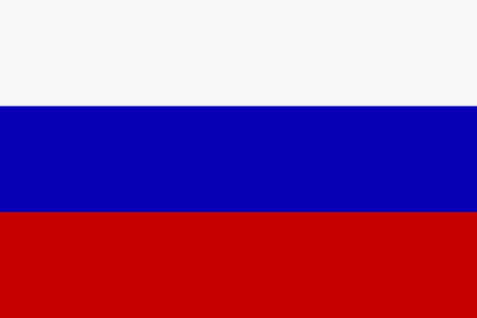
ФЛАГ РОССИИ
Цвет мира, наша страна миролюбива
Цвет веры, верности, народ любит свою страну, защищает её
Цвет силы, это кровь пролитая за родину

Slide 6
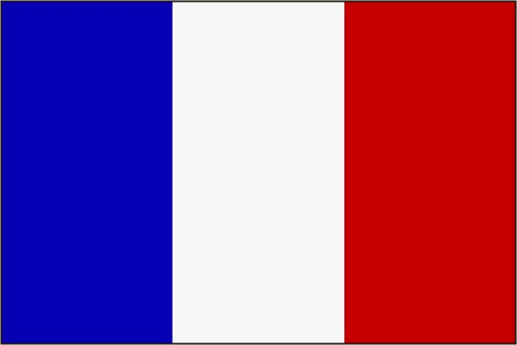
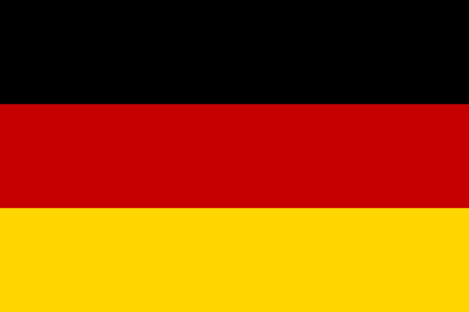
ИГРА «НАЙДИ ФЛАГ РОССИИ»

Slide 7
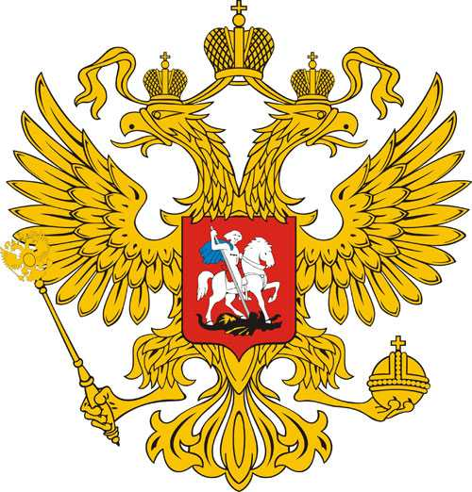
ГЕРБ РОССИИ
У России величавой
На гербе орёл двуглавый,
Чтоб на запад, на восток
Он смотреть бы сразу мог.
Сильный, мудрый он и гордый.
Он – России дух свободный.

Slide 8
Над орлом расположена корона. Она обозначает, что Россия – свободная страна, живущая по своим законам. А охраняет эти законы президент, а раньше – царь.
Жезл или скипетр – это символ власти.
Шар – обозначает нашу державу – страну, её могущество.
В центре орла расположен герб Москвы, на нем изображен Георгий Победоносец – покровитель города.

Slide 9
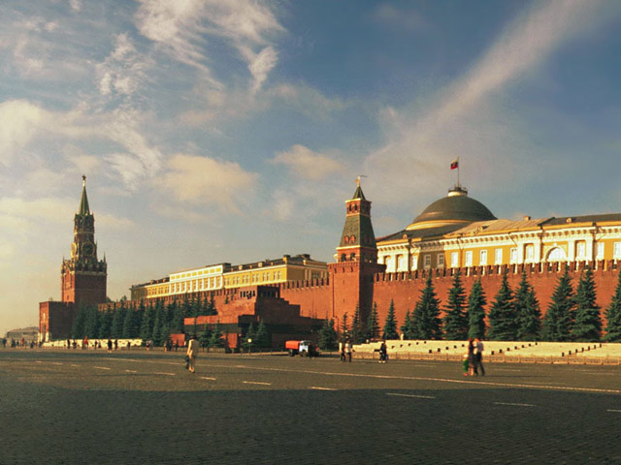
МОСКВА И ЕЕ ДОСТОПРИМЕЧАТЕЛЬНОСТИ
МОСКОВСКИЙ КРЕМЛЬ

Slide 10
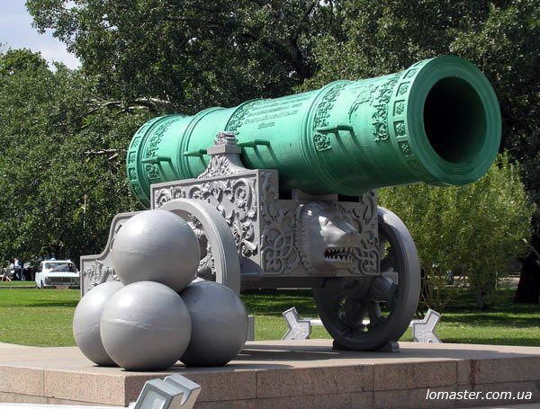
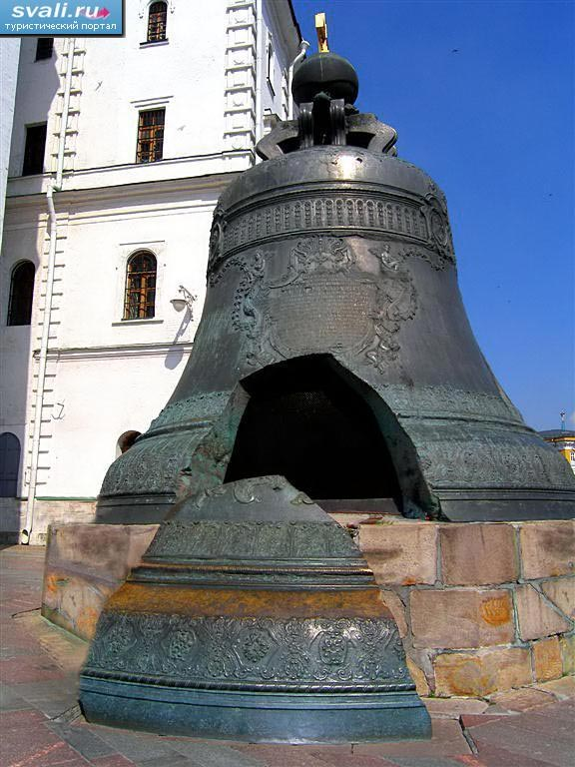
МОСКВА И ЕЕ ДОСТОПРИМЕЧАТЕЛЬНОСТИ
ЦАРЬ-ПУШКА И ЦАРЬ-КОЛОКОЛ
Самая большая пушка в мире по калибру ствола.

Slide 11
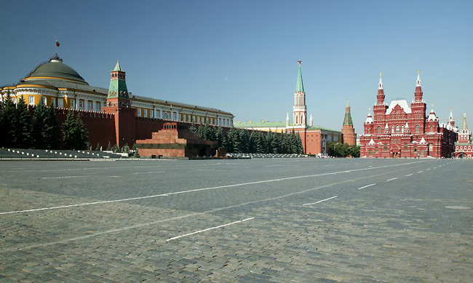
МОСКВА И ЕЕ ДОСТОПРИМЕЧАТЕЛЬНОСТИ
КРАСНАЯ ПЛОЩАДЬ

Slide 12
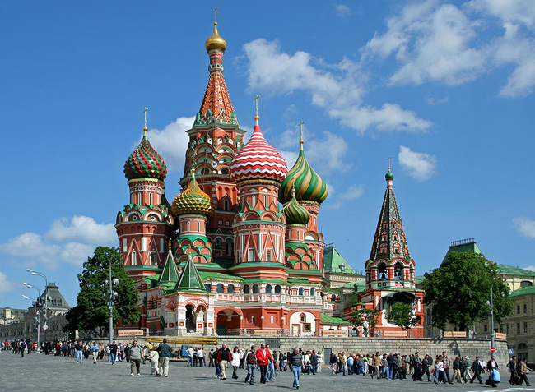
МОСКВА И ЕЕ ДОСТОПРИМЕЧАТЕЛЬНОСТИ
СОБОР ВАСИЛИЯ БЛАЖЕННОГО

Slide 13
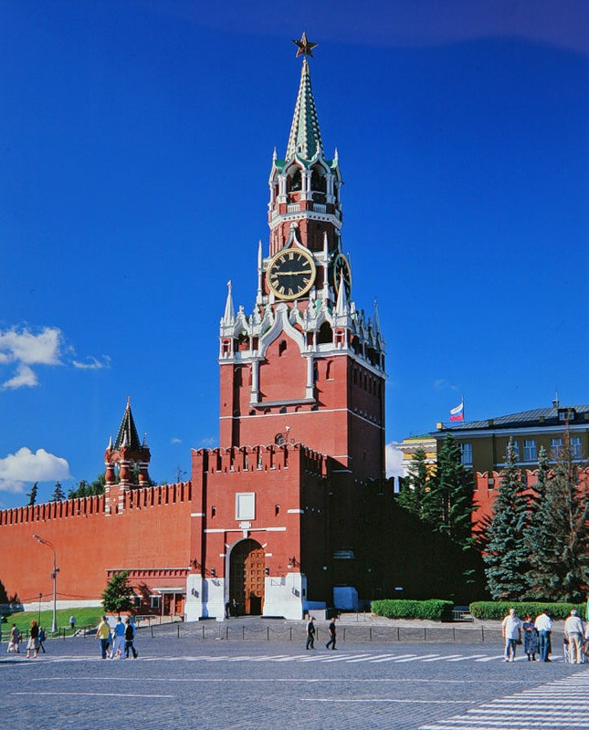
МОСКВА И ЕЕ ДОСТОПРИМЕЧАТЕЛЬНОСТИ
СПАССКАЯ БАШНЯ
На Спасской башне расположены куранты – самые главные часы страны.

Slide 14
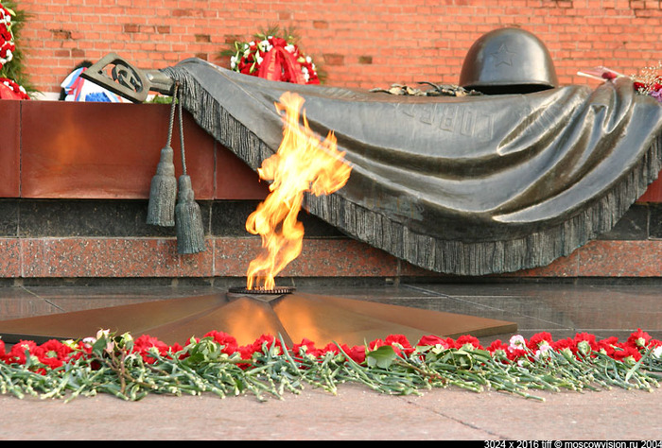
МОСКВА И ЕЕ ДОСТОПРИМЕЧАТЕЛЬНОСТИ
ВЕЧНЫЙ ОГОНЬ
Могила неизвестному солдату – мемориал «вечный огонь», воздвигнутый героям великой отечественной войны.

Slide 15
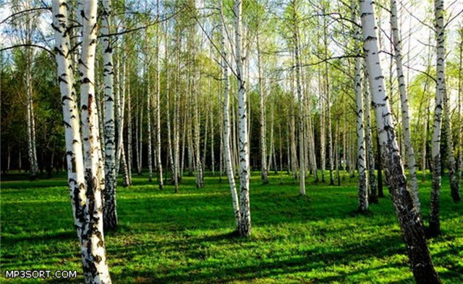
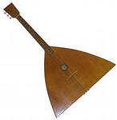
БЕРЕЗА И БАЛАЛАЙКА

